Slide 1
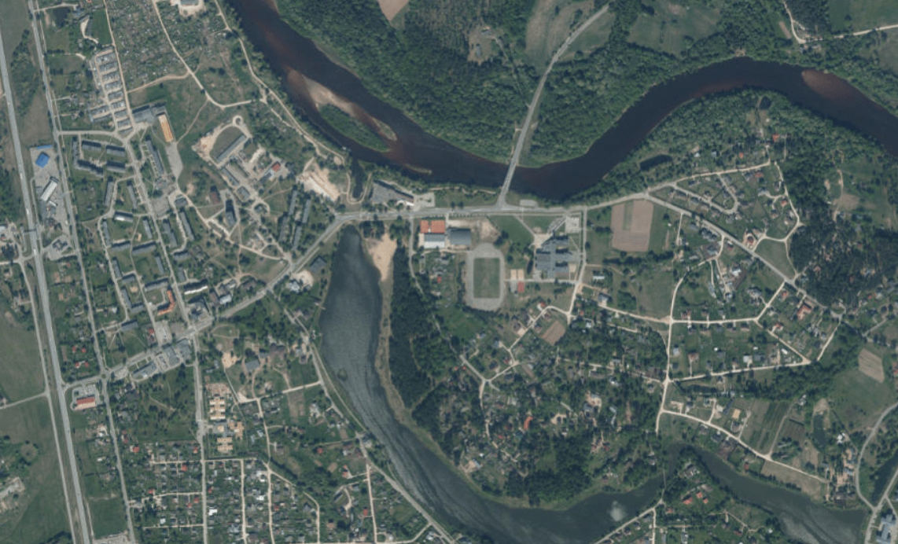

ĀDAŽU NOVADA
TERITORIJAS PLĀNOJUMS
1.REDACIJAS PUBLISKĀS APSPRIEŠANAS REZULTĀTI
UN
2.REDAKCIJA
Teritorijas plānošanas nodaļa
10.06.2026., Ādaži

Slide 2
Teritorijas plānojuma 1.0 redakcijas publiskā apspriešana
Teritorijas plānojuma izstrādes kārtību, tostarp publisko apspriešanu un institūciju atzinumu saņemšanu nosaka Ministru kabineta 2014.gada 14.oktobra noteikumi Nr. 628 «Noteikumi par pašvaldību teritorijas attīstības plānošanas dokumentiem» (turpmāk – MK noteikumi Nr. 628)
Saskaņā ar Ādažu novada domes 2025. gada 26.jūnija lēmumu Nr. 249 “Par Ādažu novada teritorijas plānojuma 1.redakcijas nodošanu publiskajai apspriešanai un institūciju atzinumu saņemšanai” Ādažu novada teritorijas plānojuma 1. redakcija tika nodota publiskajai apspriešanai un institūciju atzinumu saņemšanai
Publiskās apspriešanas termiņš bija noteikts no 2025. gada 7.jūlija līdz 2025. gada 7.septembrim

Slide 3
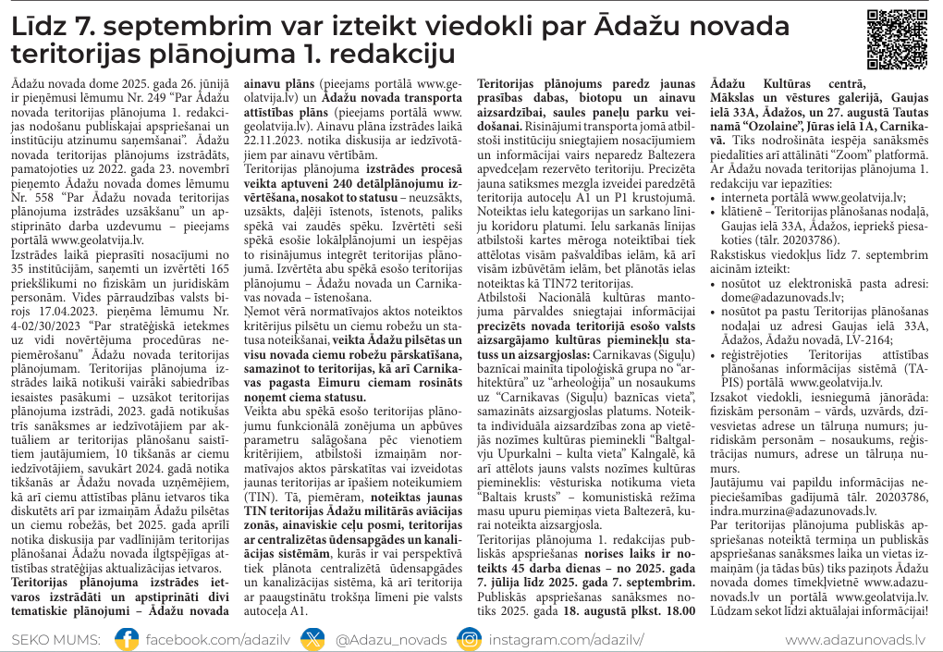
Teritorijas plānojuma 1.0 redakcijas publiskā apspriešana
Paziņojumi par Teritorijas plānojuma publisko apspriešanu publicēti:
  Valsts vienotajā ģeotelpiskās informācijas portālā Ģeolatvija.lv: https://geolatvija.lv/geo/tapis#document_25807#nozoom;
  Ādažu novada pašvaldības tīmekļa vietnē: https://www.adazunovads.lv/lv/jaunums/publiskajai-apspriesanai-nodod-adazu-novada-teritorijas-planojuma-1redakciju;
  https://www.adazunovads.lv/lv/notikums/publiskas-apspriesanas-sanaksme-par-teritorijas-planojuma-1-redakciju;
  Informatīvā izdevuma “Ādažu Novada Vēstis” 2025. gada jūlija numurā https://www.adazunovads.lv/lv/adazu-novada-vestis

Slide 4
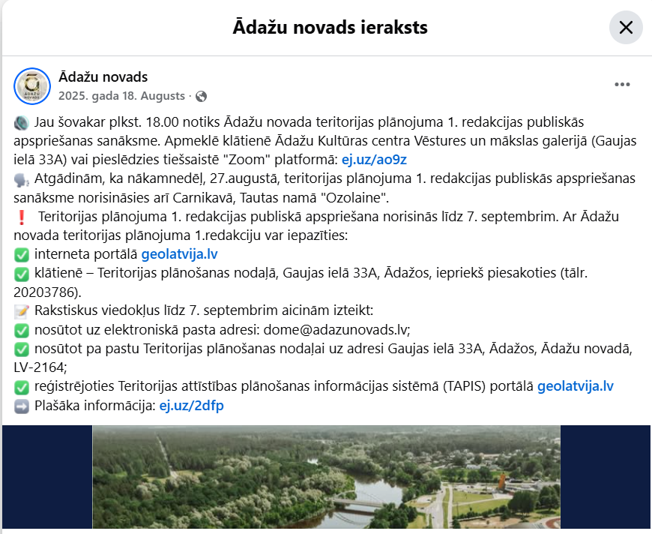
Teritorijas plānojuma 1.0 redakcijas publiskā apspriešana
Ādažu novada pašvaldības Facebook lapā:
  https://www.facebook.com/reel/1122860276424037
  https://www.facebook.com/adazilv/posts/-jau-%C5%A1ovakar-plkst-1800-notiks-%C4%81da%C5%BEu-novada-teritorijas-pl%C4%81nojuma-1-redakcijas-p/1288845659953083/
  https://www.facebook.com/watch/?v=4094405430800839

Slide 5

Teritorijas plānojuma 1.0 redakcijas publiskā apspriešana
Paziņojums drukātā veidā izvietots Ādažu novada pašvaldības klientu apkalpošanas centros un izplatīts iedzīvotāju kopienām
Publiskās apspriešanas ietvaros organizētas divas sanāksmes:
  2025.gada 18.augustā pl.18.00 Ādažos, Kultūras centra Vēstures un mākslas galerijā, nodrošinātas iespējas sekot arī tiešsaistē platformā Zoom un pašvaldības Facebook lapā;
  2025.gada 27.augustā pl.18.00 Carnikavā, Tautas namā “Ozolaine”, nodrošinātas iespējas sekot arī tiešsaistē platformā Zoom un pašvaldības Facebook lapā;

Slide 6
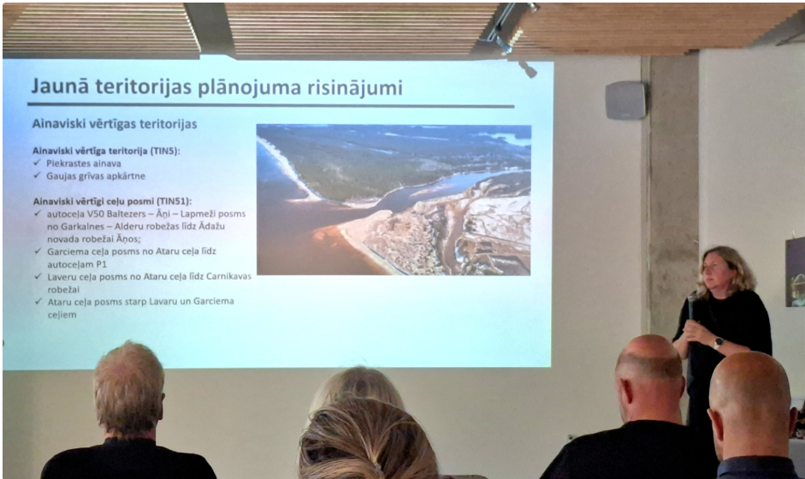
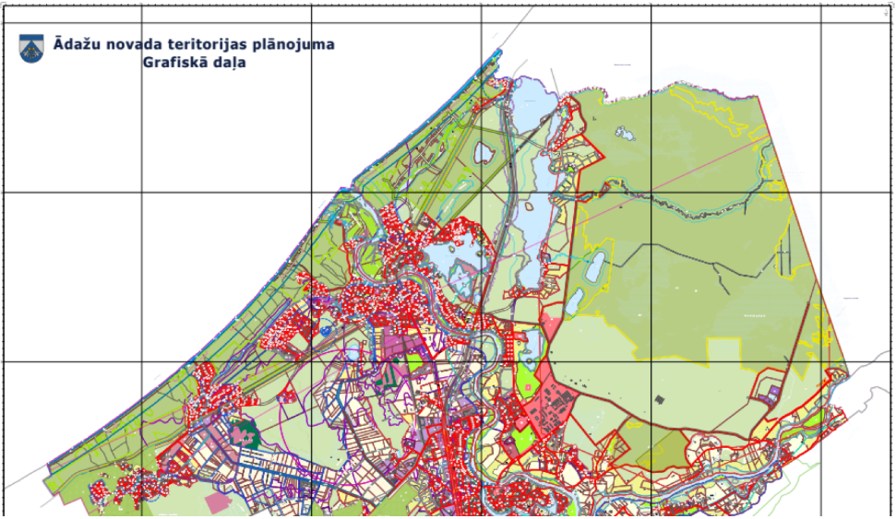
Teritorijas plānojuma 1.0 redakcijas publiskā apspriešana
Atskats uz sanāksmju norisi publicēts pašvaldības tīmekļa vietnē:
  https://www.adazunovads.lv/lv/jaunums/adazos-aizvadita-teritorijas-planojuma-1redakcijas-publiskas-apspriesanas-sanaksme
  https://www.adazunovads.lv/lv/jaunums/adazu-novada-teritorijas-planojuma-1redakcijas-publiskas-apspriesanas-otra-sanaksme-aizvadita-carnikava
Sanāksmēs klātienē Ādažos piedalījās 20 dalībnieki, Carnikavā 25, tiešsaistē sekoja kopā ap 18 dalībniekiem.

Slide 7
Teritorijas plānojuma 1.0 redakcijas publiskā apspriešana
Publiskās apspriešanas laikā Pašvaldībā saņemti atzinumi no 29 institūcijām, detalizēta informācija par vērā ņemšanu vai noraidīšanu pievienota Ziņojuma 1.pielikumā
Kopumā 9 institūcijas sniegušas pozitīvus atzinumus, 16 sniegušas precizējumus vai iebildumus un 3 atzinumi pieņemti zināšanai, nav izvirzītas prasības vai konstatēts, ka atzinums nav nepieciešams, piemēram, AS “Conexus Baltic Grid”
Daļa iebildumu saistīti ar informācijas no datubāzēm un aizsargjoslu precizēšanu, tostarp, SIA “Ādažu ūdens”, Valsts vides dienests, Aizsardzības ministrija, VSIA “Latvijas valsts ceļi”, VSIA “Latvijas vides, ģeoloģijas un meteoroloģijas centrs”, Nacionālā kultūras mantojuma pārvalde
Notikušas sarakstes informācijas precizēšanai un risinājumu saskaņošanai, organizētas sanāksmes ar Rīgas valstspilsētas Pilsētas attīstības departamentu, Valsts vides dienestu, VSIA “Latvijas valsts ceļi”, AS Latvijas valsts meži”, SIA “Rīgas meži”, SIA “Rīgas ūdens”

Slide 8
Teritorijas plānojuma 1.0 redakcijas publiskā apspriešana
Publiskās apspriešanas laikā un pēc tās saņemti 140 fizisku un juridisku personu priekšlikumi Teritorijas plānojumam, no tiem:
  7 saņemti laikā starp plānojuma izskatīšanu Attīstības komitejā un publiskās apspriešanas uzsākšanu
  70 publiskās apspriešanas laikā
  63 pēc publiskās apspriešanas
  par 5 priekšlikumiem saņemti atsaukumi
  uz katru priekšlikumu sniegta rakstiska atbilde
  priekšlikumu apkopojums un komentāri par vērā ņemšanu vai noraidīšanu ar pamatojumu pievienoti Ziņojuma 2.pielikumā

Slide 9
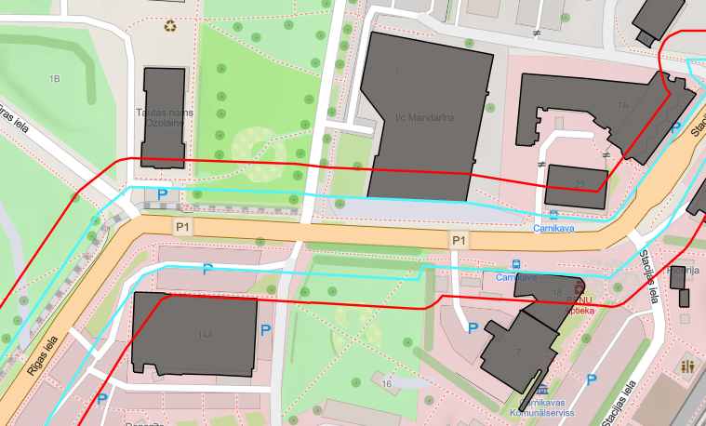
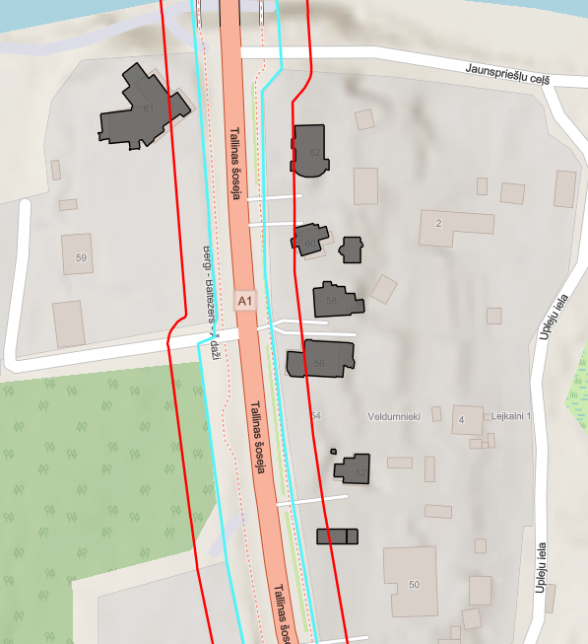
Ņemot vērā publiskās apspriešanas rezultātus sagatavota Teritorijas plānojuma pilnveidotā 2.0 redakcija
Nav panākta vienošanās par 2 jautājumiem, kur pašvaldība un/vai citas institūcijas nepiekrīt izvirzītajām prasībām:
ar VSIA “Latvijas valsts ceļi” par prasību pilsētās un ciemos noteikt valsts autoceļiem sarkanās līnijas 10 m no nodalījuma joslas:
  prasība par papildus 10 m nav pamatota ar normatīvajiem aktiem un šādai pieejai nav izstrādātu kritēriju un metodikas
  šāds papildus apgrūtinājums zemes īpašniekiem izraisītu plašu neapmierinātību, jo būves un žogi izvietoti atbilstoši spēkā esošām, spēkā esošajos teritorijas plānojumos ar LVC saskaņotām sarkanajām līnijām un būtu apgrūtināta īpašumu turpmākā izmantošana un ēku būvniecība vai pārbūve
  Paplašinot sarkanās līnijas papildus par 10 m uz katru pusi no valsts autoceļu nodalījuma joslas, tās šķērsotu (īpaši pie autoceļa A1 Baltezerā un P1 Carnikavā) esošas vēsturiskas būves, piemēram tautas namu “Ozolaine”, privātmājas u.c., atrastos pie vēsturisku būvju, piem. Baltezera baznīcas, sienas, nesen būvētu ēku sienām, tostarp t/c Mandarīns Carnikavā, Elvi Kalngalē. VSIA “Latvijas valsts ceļu” ieteikums sarkano līniju šādās vietās izrobot nav balstīts normatīvajos aktos vai metodikā

Slide 10
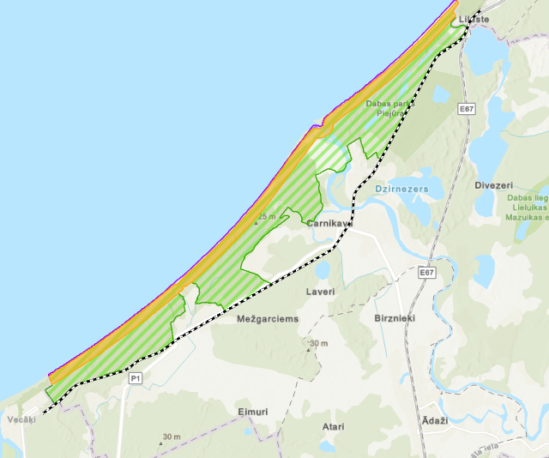
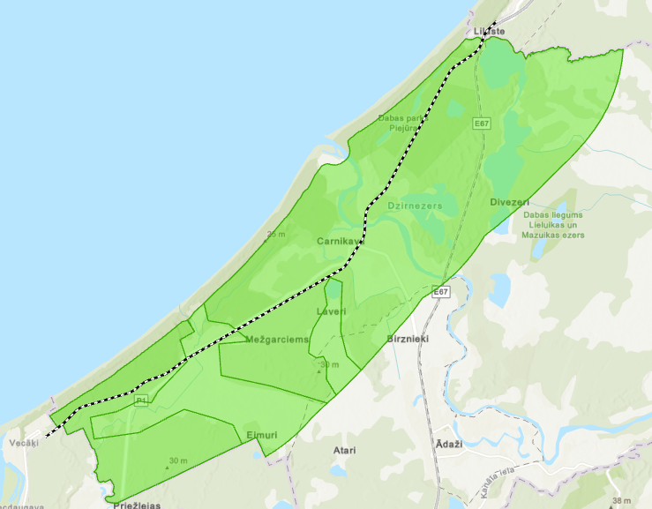
Teritorijas plānojuma pilnveidotā 2.0 redakcija
Nav panākta vienošanās ar Valsts vides dienestu par Baltijas jūras un Rīgas līča ierobežotas saimnieciskās darbības joslu, ko nosaka līdz 5 km iekšzemes virzienā no krasta kāpu aizsargjoslas iekšzemes robežas:
  Teritorijas plānojuma 1.redakcijā šīs aizsargjoslas robeža netika mainīta, spēkā esošajā Carnikavas novada teritorijas plānojumā tā noteikta pārsvarā līdz dzelzceļam vai dabas parka “Piejūra” robežai
  VVD ieskatā tā neatbilst 2024. gada 11. jūnija noteikumu Nr. 351 ,,Baltijas jūras un Rīgas līča piekrastes aizsargjoslas noteikšanas metodika” 10. un 11. punktu prasībām, t.i. - aizsargjoslu jāpaplašina un nav ietverti sausieņu meži
  Tika uzmodelēta paplašinātā robeža un nosūtīta saskaņošanai Valsts meža dienestam, AS “Latvijas valsts meži” un “Rīgas meži”, kuru īpašumus visvairāk skartu aizsargjoslas paplašināšana. Saņemtas atbildes ar būtiskiem iebildumiem un 2026.gada 27.aprīlī organizēta kopīga sanāksme ar šīm institūcijām, VVD un piesaistot arī Viedās administrācijas un reģionālās attīstības ministrijas Dabas aizsardzības departamenta pārstāvi
  Ņemot vērā mežu īpašnieku viedokli par to, ka šādai paplašināšanai nevar piekrist, jo izstrādāti ilgtermiņa meža apsaimniekošanas plāni un ieguldītas investīcijas mežu infrastruktūrā, nolemts atstāt spēkā esošo aizsargjoslas izvietojumu, pamatojot ar to, ka Carnikavas novada teritorijas plānojums izstrādāts salīdzinoši nesen, tam izstrādāts Vides pārskats un saskaņota aizsargjosla

Slide 11
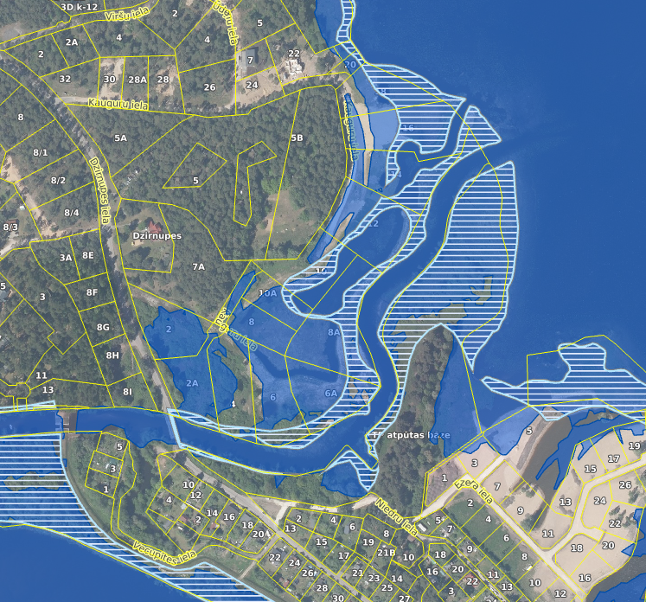
Teritorijas plānojuma pilnveidotā 2.0 redakcija
Nav saņemti jaunie applūstošo teritoriju dati – VSIA “Latvijas vides, ģeoloģijas un meteoroloģijas centrs jau vairākus gadus strādā pie jauniem datiem, kuri būs obligāti jāizmanto teritorijas plānošanā, līdz 2026.gada 27.februārim notika šo karšu publiskā apspriešana, tomēr dati nav apstiprināti un pieejami, tāpēc Teritorijas plānojuma 2.redakcijā tiek izmantoti esošie dati no spēkā esošajiem teritorijas plānojumiem
Būtiskāko izmaiņu un precizējumu Teritorijas plānojuma 2.redakcijā apkopojums pievienots Ziņojuma 3.pielikumā.

Slide 12
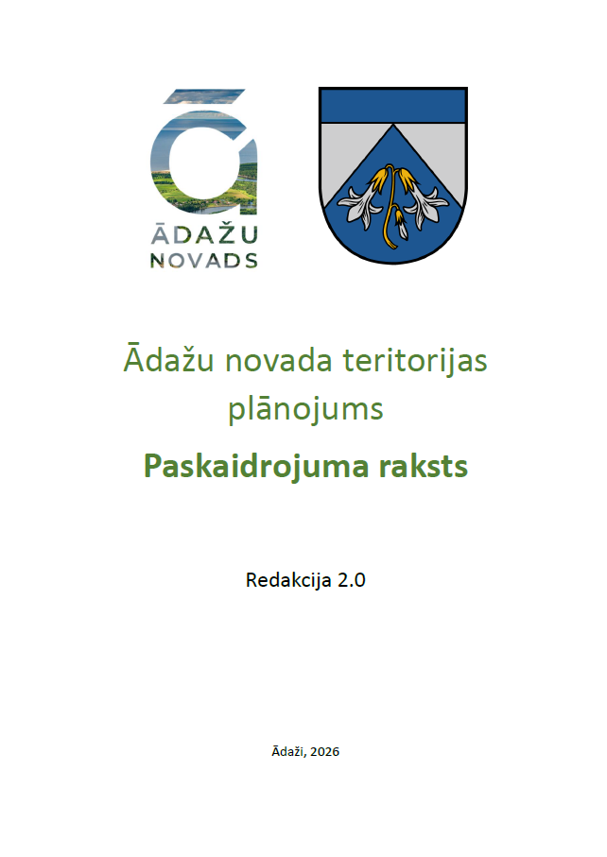
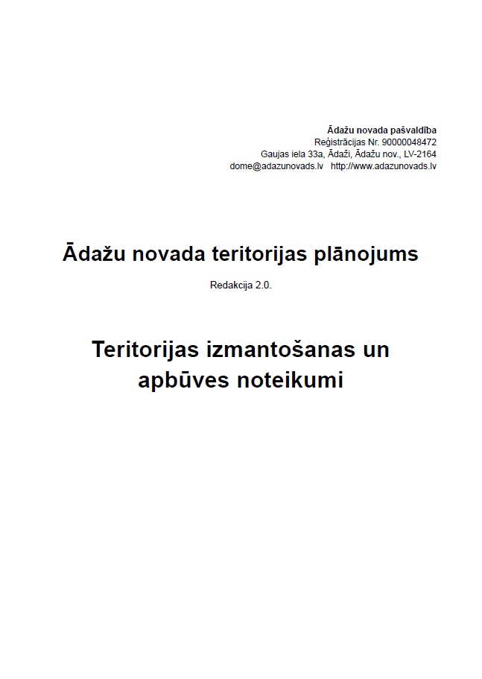
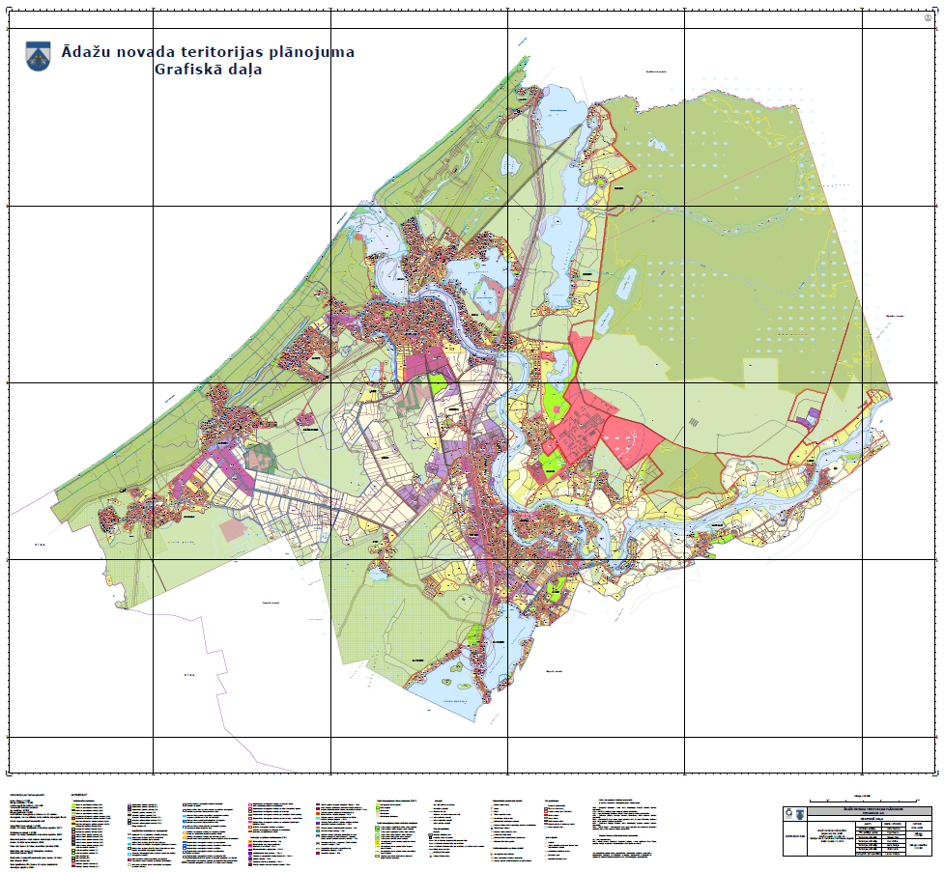
Teritorijas plānojuma pilnveidotā 2.0 redakcija
Teritorijas plānojumā ietilpst 3 daļas atbilstošo MK noteikumu Nr. 628 prasībām:
  Paskaidrojuma raksts ar 8 pielikumiem
  Teritorijas izmantošanas un apbūves noteikumi ar 7 pielikumiem
  Grafiskā daļa

Slide 13
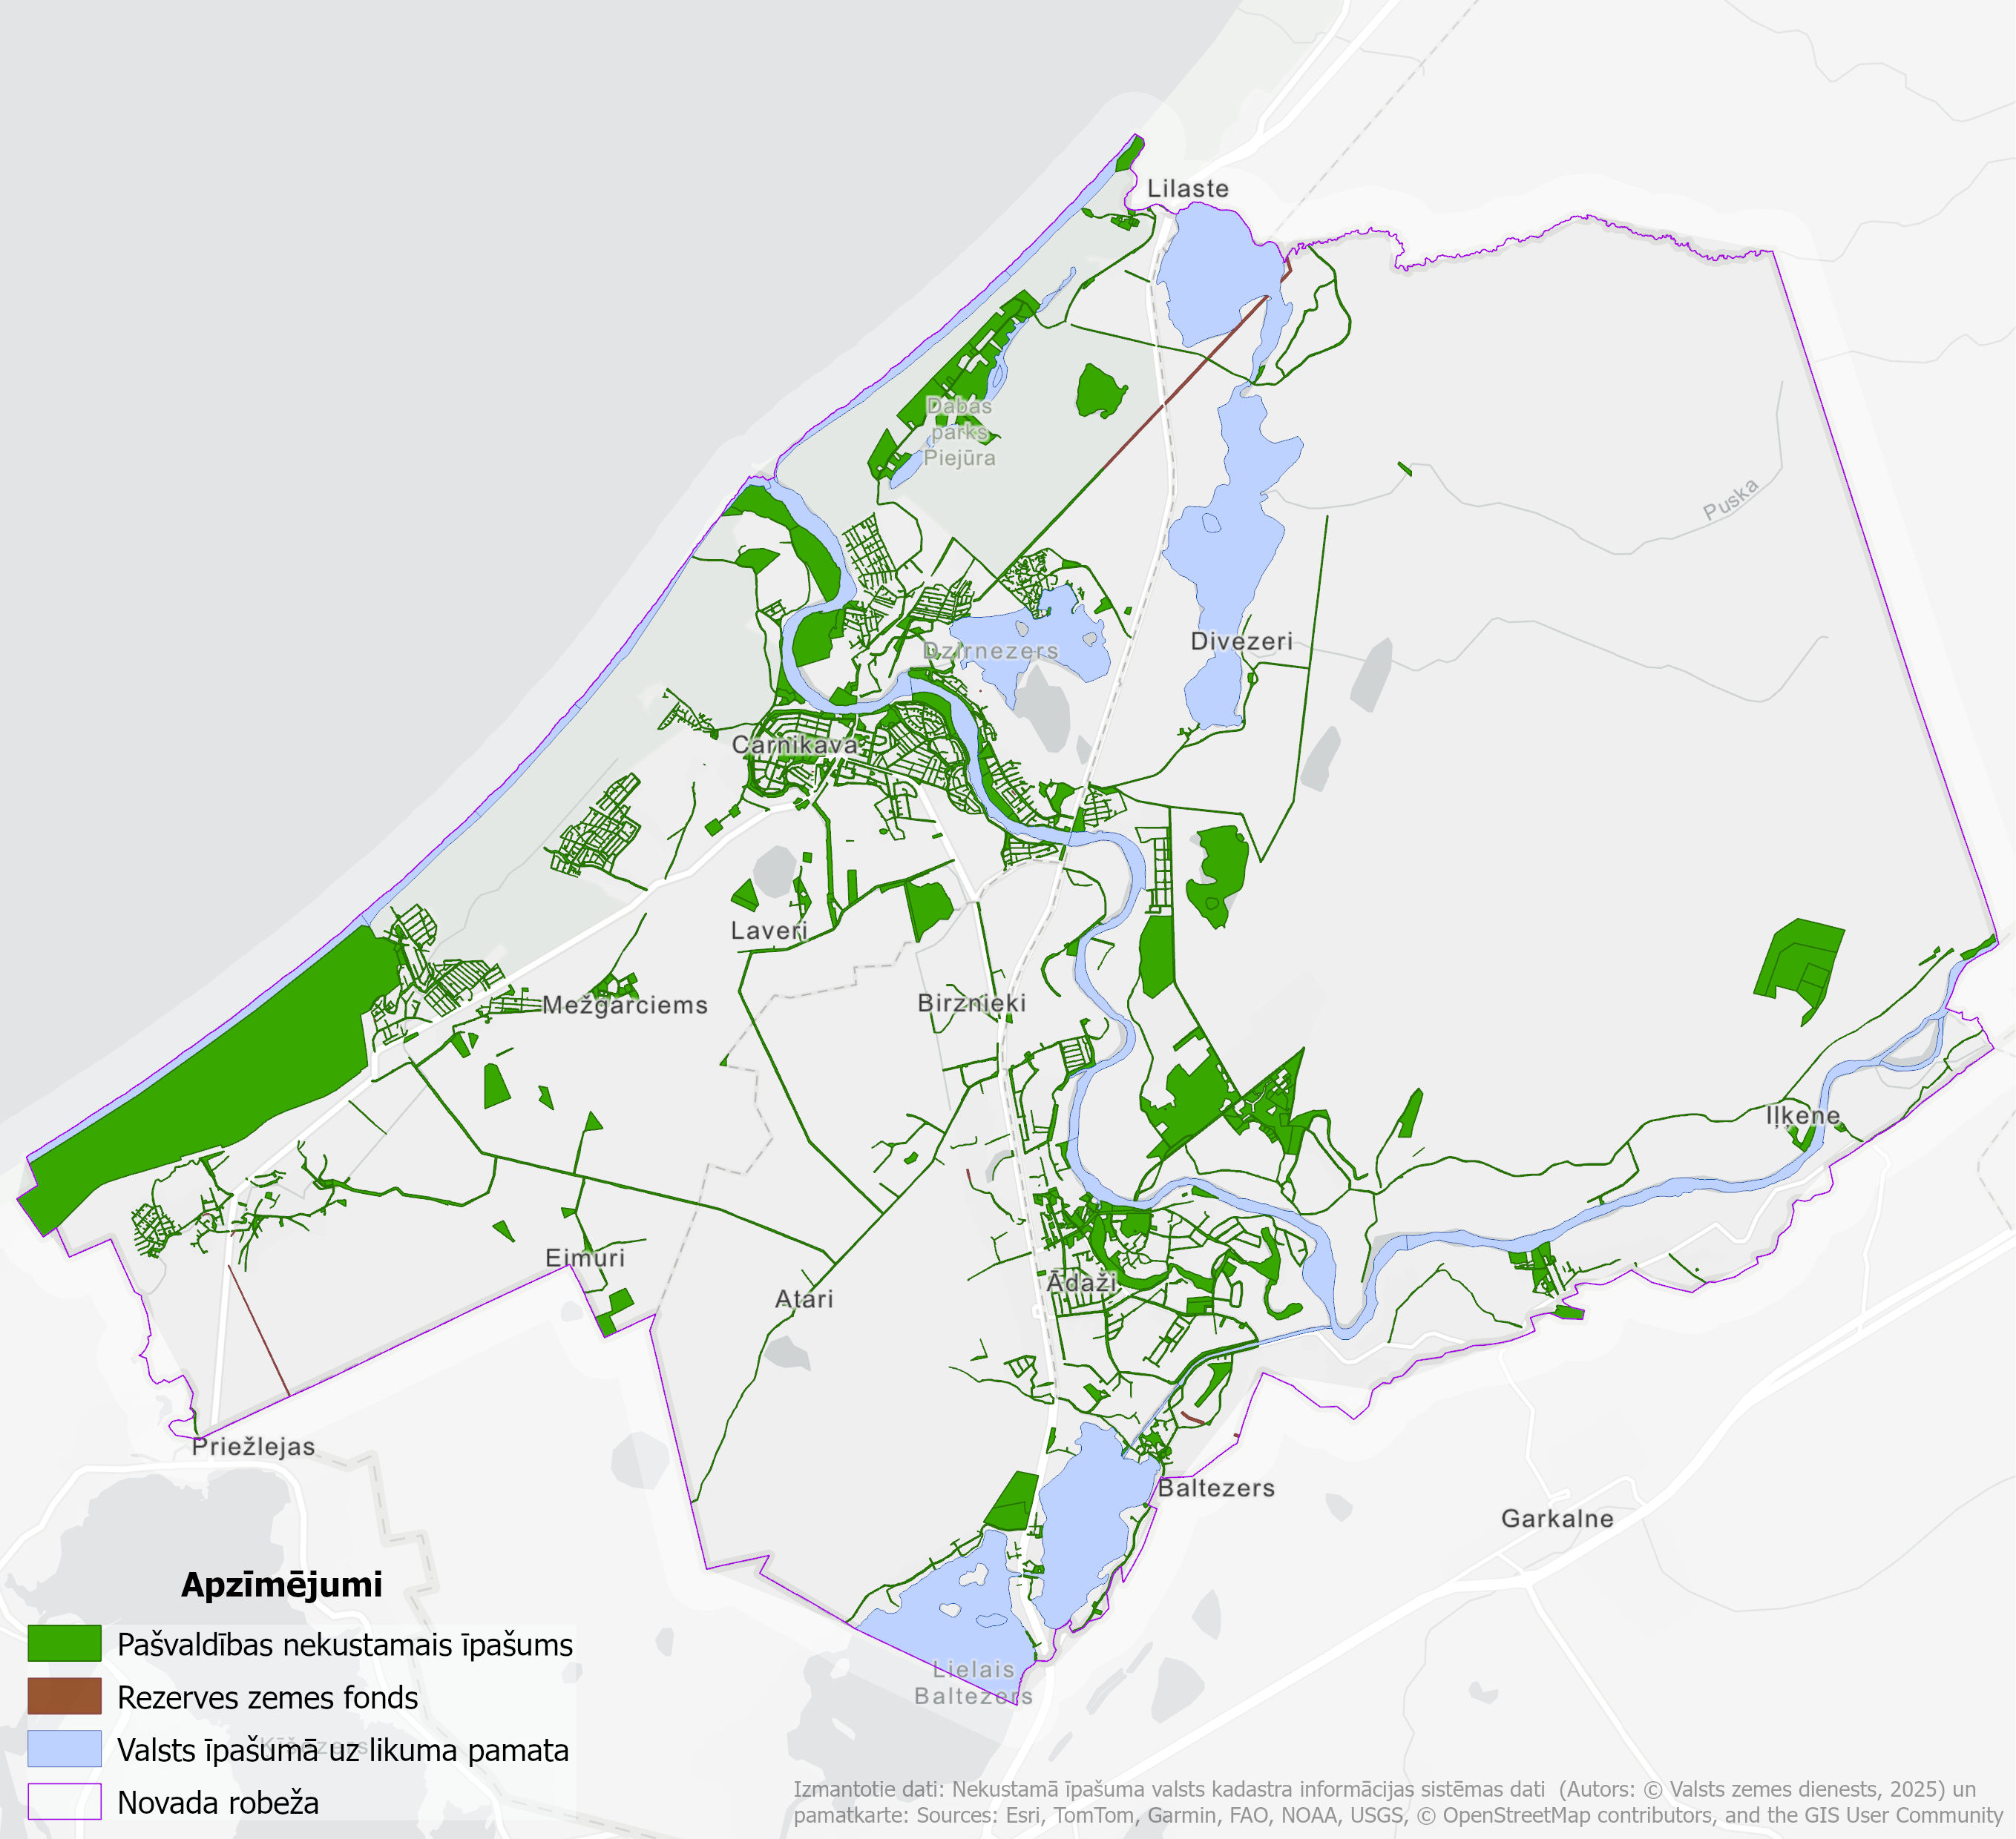
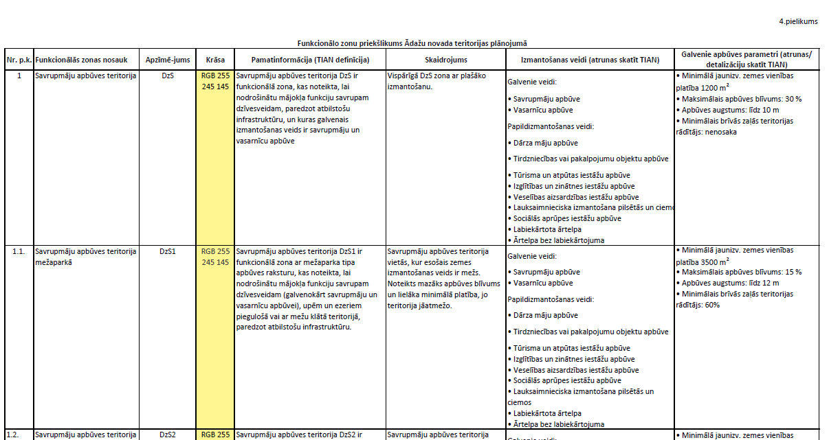
Teritorijas plānojuma pilnveidotā 2.0 redakcija
Būtiskākās izmaiņas un precizējumi Paskaidrojuma rakstā:
aktualizēta vispārīgā informācija par novadu, tostarp iedzīvotāju skaitu, Būvvaldes statistiku, izglītības iestādēm, uzņēmējdarbību u.c.;
aktualizēta informācija par spēkā esošiem un izstrādē esošiem detālplānojumiem un lokālplānojumiem, to izvērtēšanu, turpmāko statusu;
aktualizēta informācija atbilstoši institūciju atzinumos norādītajam;
aktualizēta informācija par aizsargjoslu objektiem un apgrūtinājumiem;
aktualizēta nodaļa par teritorijas plānojuma risinājumu atbilstību 2025.gada 28.augustā apstiprinātajai aktualizētajai Ādažu novada ilgtspējīgas attīstības stratēģijai;
aktualizētas kartoshēmas;
aktualizēti visi Paskaidrojuma raksta pielikumi, tostarp funkcionālo zonu kopsavilkums, lokalplānojumu un detālplānojumu saraksti un izvērtējumi.

Slide 14
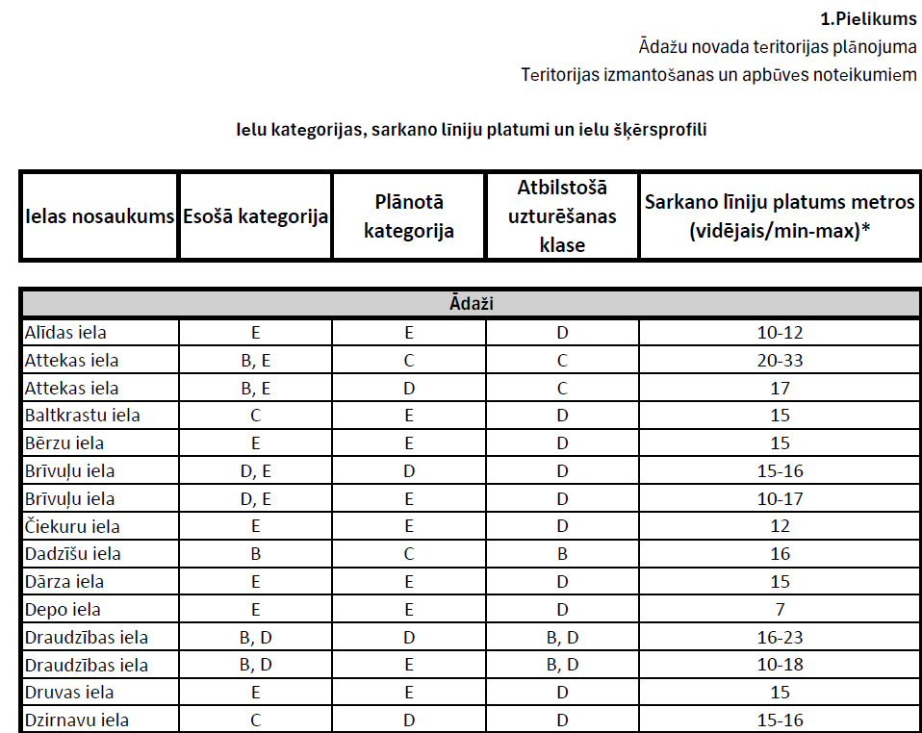
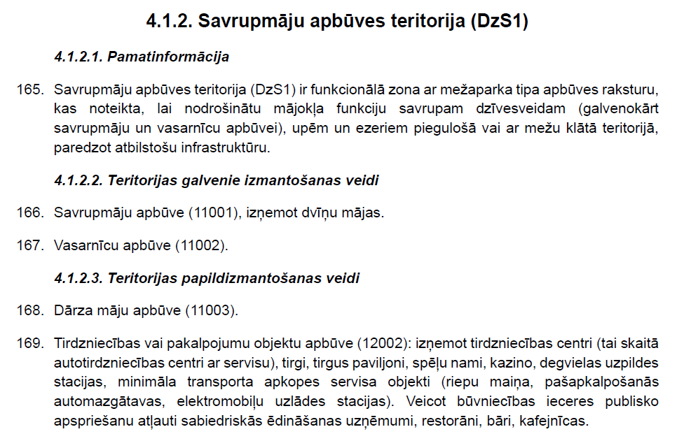
Teritorijas plānojuma pilnveidotā 2.0 redakcija
Būtiskākās izmaiņas un precizējumi Teritorijas izmantošanas un apbūves noteikumos:
dzēstas prasības, kas dublējas ar normatīvajos aktos jau noteiktām normām, precizēta terminoloģija;
dzēstas sadaļas, kas attiecas uz citos pašvaldības saistošajos noteikumos risināmām tēmām (azartspēles, dzīvžogi un stādījumi, publisko ūdeņu izmantošana, dzīvnieku turēšana);
precizējumi DzS, JC, TR, DA, M, L zonu atļautās izmantošanas «grozos», noteikumos un apbūves parametros;
rediģēts 1.pielikums – aktualizēts ielu saraksts ar kategorijām un sarkano līniju koridoru platumiem, tostarp saistīti ar ielu nosaukumu izmaiņām un ielām Carnikavas pagastā, kurām iepriekš nebija noteiktas sarkanās līnijas;

Slide 15
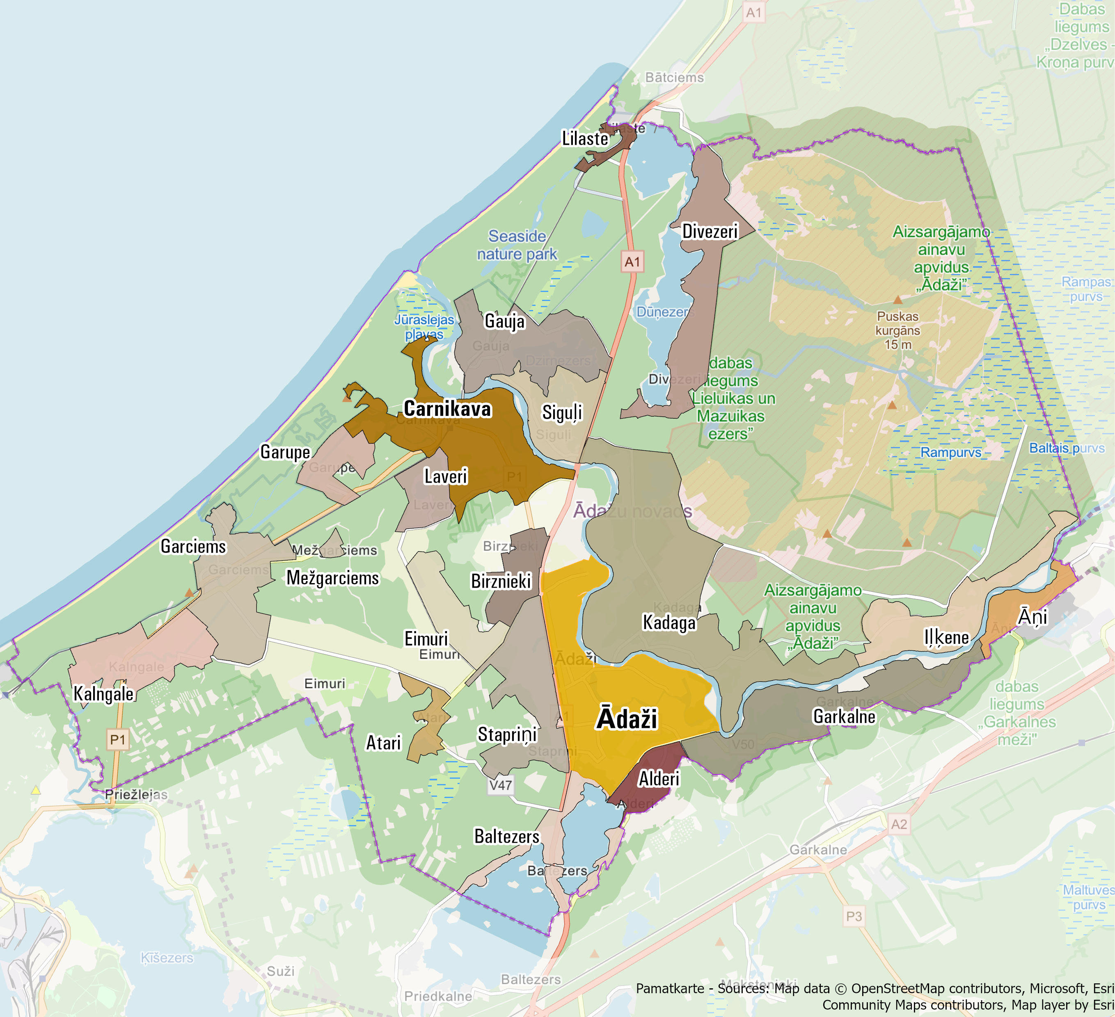
Teritorijas plānojuma pilnveidotā 2.0 redakcija
Būtiskākās izmaiņas un precizējumi Grafiskajā daļā:
pārskatītas un aktualizētas aizsargjoslas;
pievienoti objekti grafiskajā daļā pēc institūciju lūguma – AS “Sadales tīkls” lūdza parādīt visas transformatoru apakšstacijas, fīderu punktus un vidsprieguma (6-20kV) elektrolīnijas;
pārskatītas un labotas funkcionālās zonas - priekšlikumos un atzinumos izvērtētais un vērā ņemtais;
koriģētas ciemu robežas – Gauja, Siguļi un Carnikava vairs nedala robežu Gaujai pa vidu, bet Gauja ir ārpus ciemu robežām, no Carnikavas ciema izslēgti īpašumi, kurus iepriekš robeža sadalīja;
attēlota Carnikavas pilsētas plānotā robeža;
integrēti pēdējā gada laikā apstiprinātie detālplānojumi un lokālplānojumi;

Slide 16
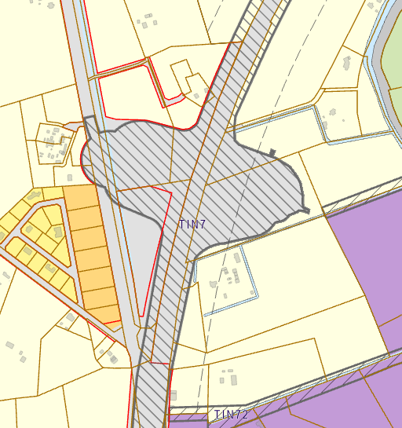
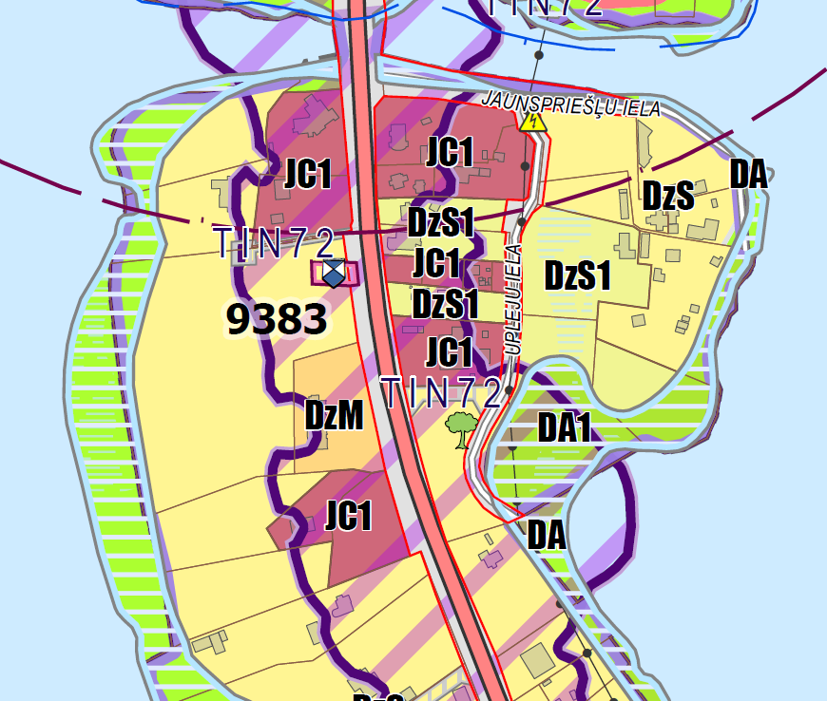
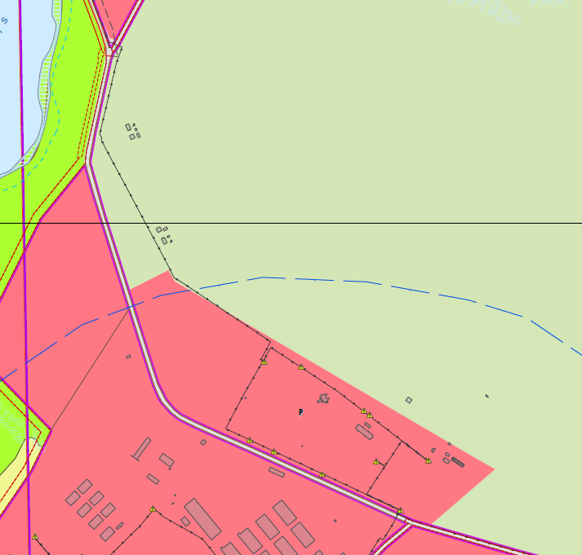
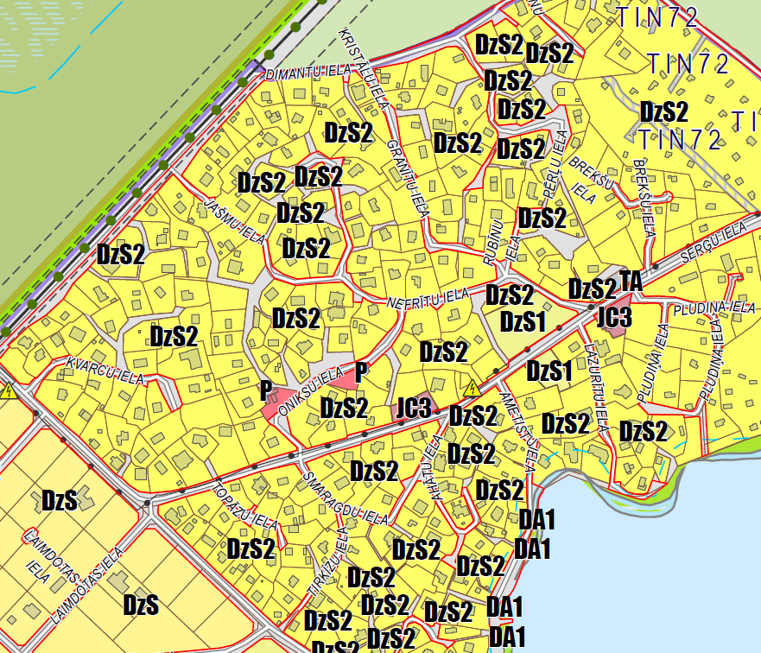
Teritorijas plānojuma pilnveidotā 2.0 redakcija
Būtiskākās izmaiņas un precizējumi Grafiskajā daļā:
precizētas A1 un Rīgas gatves sarkanās līnijas un funkcionālais zonējums;
precizēts un saskaņots ar Satiksmes ministriju un VSIA “Latvijas valsts ceļi” TIN7 novietojums;
dzēsta TIN7 teritorija starp Baltezeru un Ādažu pilsētu atbilstoši Satiksmes ministrijas atzinumam;
aktualizēts kultūras mantojuma pārvaldes pieminekļu saraksts un grafiski attēlotas visas nepieciešamās zonas;
aktualizēts dižkoku un mikroliegumu objektu izvietojums atbilstoši Dabas datu pārvaldības sistēmai OZOLS;
aktualizēts potenciāli piesārņoto vietu un piesārņoto vietu izvietojums un saraksts pēc reģistra;
aktualizēts kadastra slānis - zemes vienību robežas un ēkas no Valsts zemes dienesta atvērtajiem datiem uz 2026.gada 27.maiju

Slide 17
Teritorijas plānojuma pilnveidotā 2.0 redakcija
Ņemot vērā publiskās apspriešanas rezultātus, ir sagatavota Teritorijas plānojuma 2.redakcija, kuru saskaņā ar normatīvajos aktos noteikto teritorijas plānošanas dokumentu izstrādes kārtību, nepieciešams nodot publiskai apspriešanai.
Aicinām atbalstīt nodošanu publiskai apspriešanai un institūciju atzinumu saņemšanai!

